Slide 1
Лабораторна робота 3
Дослідження процесу розробки програмного забезпечення. Архітектурне та детальне проектування.
Підготували студенти групи ІП-01 Храмченко Анатолій
Черпак Андрій
Стельмашенко Максим
Харчук Назарій

Slide 2
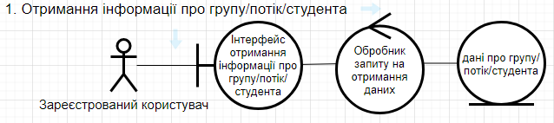
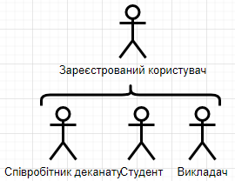
Діаграма класів аналізу варіанту використання:

Slide 3
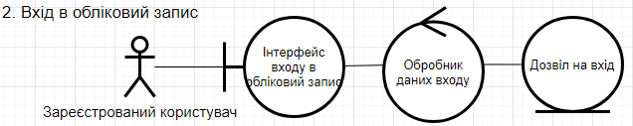
Діаграма класів аналізу варіанту використання:

Slide 4
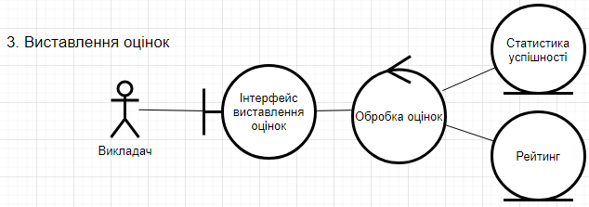
Діаграма класів аналізу варіанту використання:

Slide 5
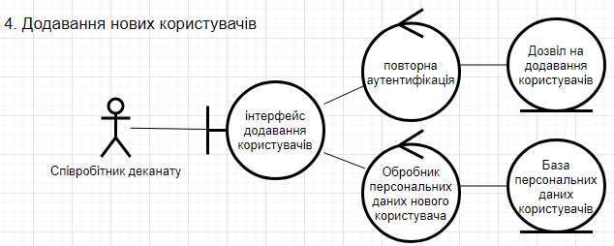
Діаграма класів аналізу варіанту використання:

Slide 6
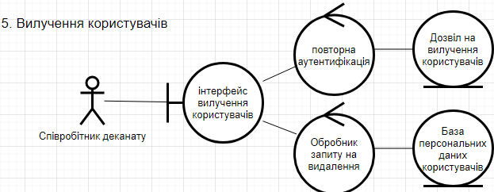
Діаграма класів аналізу варіанту використання:

Slide 7
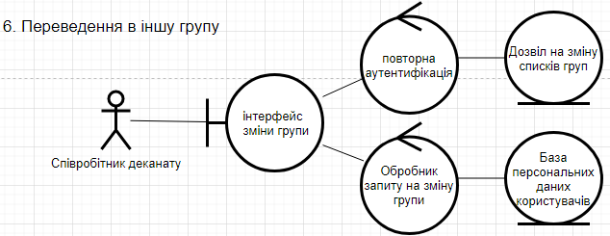
Діаграма класів аналізу варіанту використання:

Slide 8
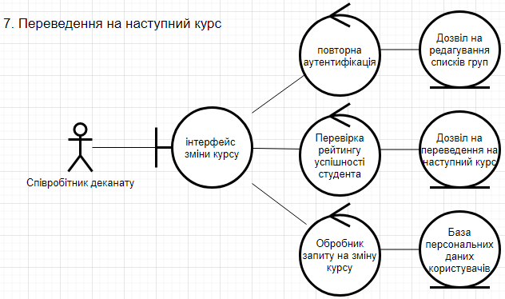
Діаграма класів аналізу варіанту використання:

Slide 9
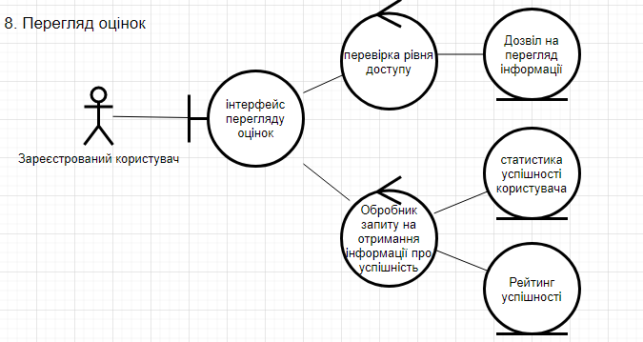
Діаграма класів аналізу варіанту використання:

Slide 10
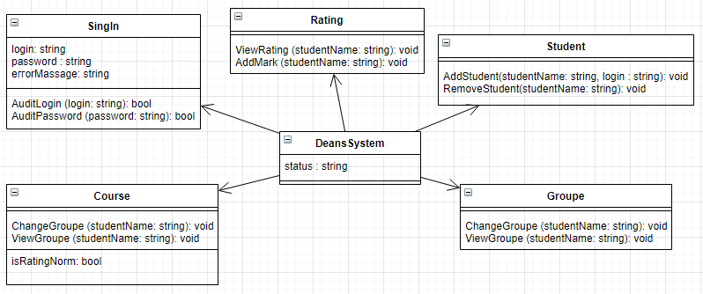
Модель проектування

Slide 11
Семантика
класів
Властивості класу проектування | Опис
Назва | DeansSystem
Відношення | Відношення композиції із класом Rating, Groupe, Course, Student Відношення асоціації до класу SingIn
Операції
Атрибути | status: string
Назва | SingIn
Відношення | Відншення асоціації до класу DeansSystem
Операції | AuditLogin (): bool AuditPassword (): bool
Атрибути | login: string password: string errorMassage: string

Slide 12
Семантика
класів
Властивості класу проектування | Опис
Назва | Rating
Відношення | Відношення композиції до класу DeansSystem
Операції | ViewRating (studentName: string): void AddMark (studentName: string): void
Атрибути
Назва | Groupe
Відношення | Відношення композиції до класу DeansSystem
Операції | ViewGroupe (studentName: string): void ChangeGroupe (studentName: string): void
Атрибути

Slide 13
Семантика
класів
Властивості класу проектування | Опис
Назва | Course
Відношення | Відношення композиції до класу DeansSystem
Операції | ViewCourse (studentName: string): void ChangeCourse (studentName: string): void
Атрибути | isRatingNorm: bool
Назва | Student
Відношення | Відношення композиції до класу DeansSystem
Операції | AddStudent (studentName: string, login: string): void RemoveStudent (studentName: string): void
Атрибути

Slide 14
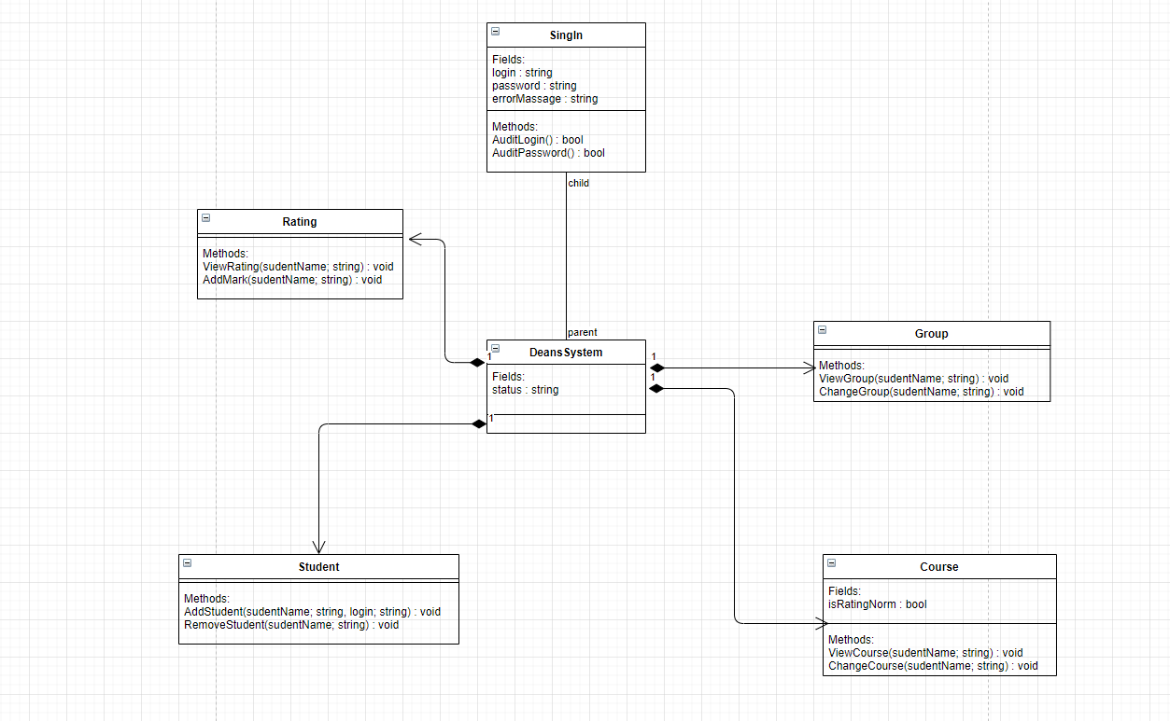
Уточнити діаграму класів

Slide 15
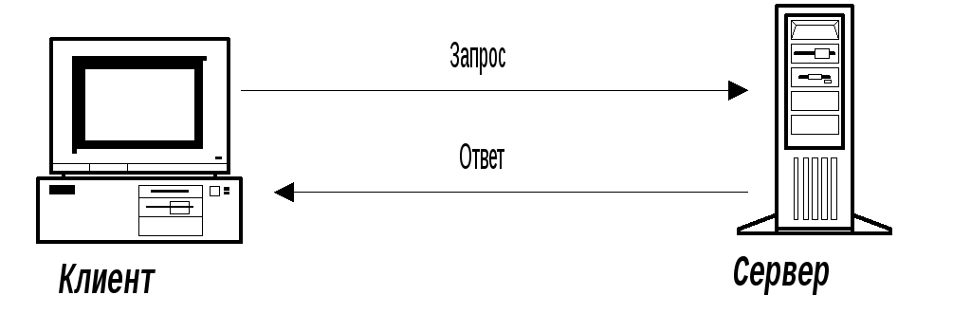
Архітектура системи:
“Клієнт - сервер”

Slide 16
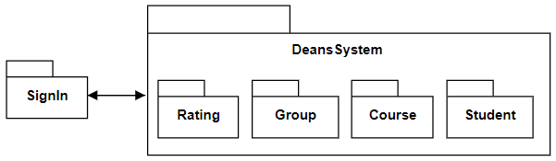
Діаграма пакетів

Slide 17
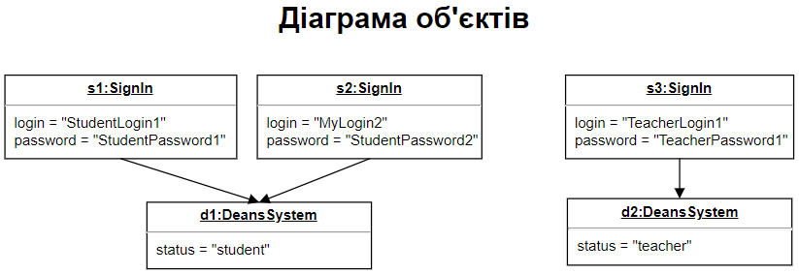
Діаграма об’єктів

